Slide 1
Sémantické aspekty katalogizace VI.
10. 11. 2020
PhDr. Jiří Stodola, PhD.

Slide 2

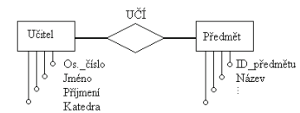
Entitně-relační model

Slide 3
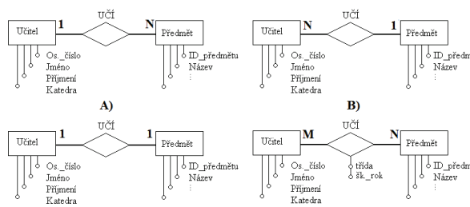
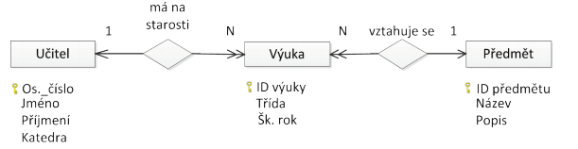

Kardinalita vztahu
1:1
N:1
1:N
M:N

Slide 4
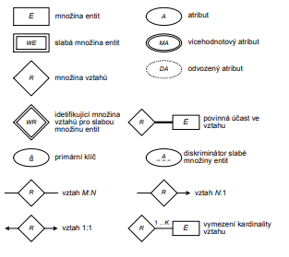
Hlavní znaky

Slide 5
FRBR
Entity
Atributy
Vztahy

Slide 6
Entity
Entity 1 (subjekt i termín vztahu)
  Dílo
  Vyjádření
  Provedení
  Jednotka
Entity 2 (termíny vztahu)
  Osoba
  Korporace
Entity 3 (termíny vztahu)
  Pojem
  Objekt
  Akce
  Místo

Slide 7
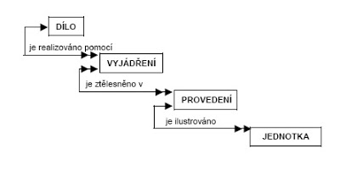
Entity 1 – I
Dílo (nemateriální, intelektuální a umělecký obsah, nejvyšší rod, Dantova Božská komedie)
Vyjádření (nemateriální, dodaná určitá nehmotná forma – jazyk, nejnižší rodový pojem, Dantova Božská komedie v Mikešově českém překladu)
Provedení (obecně chápaná hmota, konkrétní vydání, druhový pojem, Dantova Božská komedie vydaná v českém překladu v nakladatelství Academia v roce 2009)
Jednotka (individuum, konkrétní exemplář Božské komedie vydané v roce 2009 nakladatelstvím Academia, který vlastní knihovna FF MU a který má přírůstkové číslo 2570911899)

Slide 8
Entity 1 - II
Platí, že předmětem bibliografického záznamu je provedení jako entita-druh.
Jednotky jsou rozsahem provedení. Vyjádření a dílo jsou o provedení predikovatelné jako jeho metafyzické části.
Prostřednictvím provedení je dílo a vyjádření vypovídáno o jednotkách.
Božská komedie vydaná v roce 2009 nakladatelstvím Academia (provedení) je ztělesněním českého překladu Božské komedie pořízeného Vladimírem Mikešem (vyjádření).
Mikešův český překlad Božské komedie (vyjádření) je realizací Dantovy Božské komedie (dílo).

Slide 9
Dílo
Dílo je abstraktní entita. Reálně existuje vždy jen v určitých vyjádřeních, které je možné chápat jako způsob kódování daného díla.
Právě formální způsob realizace je tím, co dělá z díla jeho jednotlivá vyjádření.
Pokud však dochází ke značné modifikaci intelektuálního a uměleckého obsahu díla, je třeba považovat danou entitu za nové dílo - ne pouze za jeho vyjádření.
Hranice mezi prostým vyjádřením díla a novým dílem není zcela ostrá. Revize, aktualizace, překlady apod. jsou vyjádřením téhož díla.

Slide 10
Příklady z FRBR
w1 Henry Gray: Anatomy of the human body
  e1 text a ilustrace pro první vydání
  e2 text a ilustrace pro druhé vydání
  e3 text a ilustrace pro třetí vydání
w1 J. S. Bach: The art of the fugue
  e1 skladatelova partitura pro varhany
  e2 úprava pro komorní orchestr Anthony Lewise

Slide 11
Dílo – změna intelektuálního obsahu
Pokud dojde k výrazným změnám intelektuálního a uměleckého obsahu, jako je tomu v parafrázích, adaptacích pro děti, parodiích, variacích na dané téma, převodu jednoho uměleckého žánru do druhého a podobně vznikají nová samostatná díla.
w1 William Shakespeare: Romeo and Juliet
w2 film Franca Zeffirelliho Romeo and Juliet
w3 film Baze Lurhmanna William Shakespeare’s Romeo and Juliet

Slide 12
Vyjádření
Vyjádření. Vyjádření je způsob, jakým je dílo realizováno prostřednictvím formálních, výrazových prostředků.
Vyjádření je umělecká či intelektuální forma, které nabývá dílo vždy, když je realizováno.
Nové vyjádření je výsledkem vždy, když dojde ke změně formy - kódování. Různých vyjádření nabývá dílo v různých jazykových mutacích.

Slide 13
Příklady z FRBR
w1 Ellwanger: Tennis--bis zum Turnierspieler
  e1 původní německý text
  e2 anglický překlad Wendyho Gilla
w1 Franz Schubert: Trout quintet
  e1 skladatelova partitura
  e2 hrají Amadeus Quartet a Hephzibah Menuhin na klavír
  e3 hrají Cleveland Quartet a Yo-Yo Ma na violoncello

Slide 14
Provedení
Provedení. Provedení je fyzická podoba vyjádření díla.
Provedením je dokument (kniha, časopis, mapa, plakát, zvukový záznam, videozáznam, CD-ROM, smíšený dokument).
V jeho rozsahu jsou všechny hmotné dokumenty, které zachovávají stejný intelektuální obsah a stejnou fyzickou podobu.
Provedením je například kniha Telč : město příběhů. V jeho rozsahu jsou všechny vydané exempláře (1000 ks). Změna fyzické formy znamená vznik nového provedení.

Slide 15
Příklady z FRBR
w1 Harry Lindgren: Geometric dissections
  e1 původní text nazvaný Geometric dissections
    m1 kniha publikovaná v roce 1964 v nakladatelství Van Nostrand
  e2 revidovaný text nazvaný Recreational problems in geometric dissections…
    m1 kniha publikovaná v roce 1972 v nakladatelství Dover
w1 The Wall Street Journal
  e1 východní vydání
    m1 tištěná forma východního vydání
    m2 východní vydání na mikrofilmu
  e2 západní vydání
    m1 tištěná forma západního vydání
    m2 západní vydání na mikrofilmu

Slide 16
Jednotka
Jde o konkrétní dokument, individuum či konkrétní agregát.
Z hlediska intelektuálního obsahu a fyzické formy se shoduje s provedením.
Jde o materiální objekt či objekty vyskytující se v určitém čase na určitém místě.
Je rozsahem provedení.

Slide 17
Příklady z FRBR
w1 Ronald Hayman: Playback
  e1 autorův text připravený k vydání
    m1 kniha publikovaná v roce 1964 v nakladatelství Davis-Poynter
      i1 autorizovaný výtisk
w1 Allan Wakeman: Jabberwocky
  e1 autorův návrh hry a pokyny
    m1 hra a doprovodné pokyny pro učitele, vydané v roce 1974 v nakladatelství Longman
      i1 kopie, u níž chybějí pokyny pro učitele

Slide 18
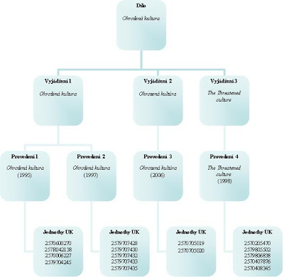

Slide 19
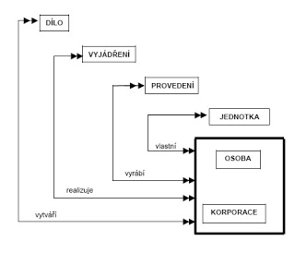
Entity 2 – I
Osoba (individuum-substance)
Korporace (agregát)
Figurují jako termíny vztahu tam, kde entity 1 jsou subjekty
Vztahy:
  je vytvářen,
  je realizován,
  je vyroben,
  je vlastněn.

Slide 20
Entity 2 - II
Božská komedie je vytvořena Dantem Alighierim.
Božská komedie je realizována v českém překladu Vladimírem Mikešem.
Božská komedie v Mikešově českém překladu je vyrobena (vydána) nakladatelstvím Academia.
Božská komedie v českém překladu vyrobená nakladatelstvím Academia je vlastněna ÚK FF MU.
Ve chvíli, kdy vyhledáváme v rejstříku, je samozřejmě možné chápat osoby a korporace jako subjekty vztahu a entity první skupiny jako termíny.
Dante Alighieri vytvořil Božskou komedii.
Vladimír Mikeš realizoval český překlad Božské komedie.
Nakladatelství Academia vyrobilo (vydalo) Božskou komedii v Mikešově českém překladu.
ÚK FF MU vlastní exemplář Božské komedie vydané nakladatelstvím Academia.

Slide 21
Osoba
Jde o jednotlivé reálné osoby (rozumná individua), které buď existují v tomto čase v aktuální světě, nebo v aktuálním světě v určitém okamžiku existovaly.
Osoby jsou buď odpovědné za vytvoření či realizaci díla, nebo jsou předmětem díla.

Slide 22
Příklady z FRBR
p1 Margaret Atwood
p2 Hans Christian Andersen
p3 Victoria (britská královna)
p4 Anatole France

Slide 23
Korporace
Jde o skupiny jednotlivců (jednoduché agregáty) nebo o skupiny organizací (složené agregáty).
cb1 Museum of American Folk Art
cb2 BBC Symphony Orchestra
cb3 Symposium on Glaucoma
cb4 Regional Municipality of Ottawa-Carleton

Slide 24
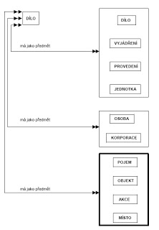
Entity 3 - I
Entity třetího typu jsou tím, co entity první skupiny jako znaky označují. Dílo může pojednávat o entitách prvního a druhého typu a zvláštních entitách typu třetího.

Slide 25
Entity 3 - II
Božská komedie je o pojmech pekla, očistce a ráje.
Dílo Pražský hrad ve fotografii je o Pražském hradu.
Dílo Information Ecology and Libraries je sborník konference Information Ecology and Libraries.
Dílo Ekonometrický model determinant cen nemovitostí v Brně se týká města Brna.

Slide 26
Pojem
Pojem je abstraktní představa nebo myšlenka (formální znak), který předmětem díla.
c1 ekonomie
c2 romantismus
c3 hydroponie
c4 ekonomická teorie, že snížení daní vede k větší ekonomické aktivitě

Slide 27
Objekt
Objekt je hmotný předmět reálného světa.
Z ontologického hlediska může jít o individuum nebo o agregát.
Objekty jsou předmětem katalogizovaného díla.
o1 Buckinghamský palác
o2 Lusitanie
o3 Apollo 11
o4 Eiffelova věž

Slide 28
Akce
Jde o činnost nebo událost.
Pod tento pojem spadají historické události, epochy, časová období.
Může být akcidentem nebo i agregátem.
e1 stávka dělníků v Garmentu
e2 bitva o Hastings
e3 doba osvícenství
e4 devatenácté století

Slide 29
Místo
Je chápáno široce jako něco ve vztahu k prostoru (může být akcidentem nebo i agregátem).
Místo může být zemské i mimozemské, současné i historické, definované georaficky nebo geopoliticky.
Takto chápané místo je předmětem díla.
pl1 Howard Beach /pobřeží/
pl2 The Alacran Reef /útes/
pl3 Morey Peak Wilderness Study Area /oblast/
pl4 Bristol /jurisdikce/

